Slide 1
SELAMAT DATANG
PESERTA BIMBINGAN KARANG WERDA TINGKAT KELURAHAN
SE KOTA MADIUN
Notes:
No slide master

Slide 2
MASA TUA BAHAGIA
KAMI PARA USIA LANJUT SELURUH INDONESIA
MAU TETAP BERDAYA GUNA BAGI DIRI DAN KLUARGA
TINGKATKAN HUBUNGAN SOSIAL DIDALAM MASYARAKAT
BERTAQWA KEPADA TUHAN YANG MELIMPAHKAN RAHMAT
REFF :
PRIKSA KESEHATAN MENCEGAH PENYAKIT DATANG
DAN KEMBANGKAN HOBY SESUAI KEMAMPUAN
BADAN SEHAT JIWA KUAT SAMBUT MASA YANG
KAN DATANG
MUTU HIDUP PUN MENINGKAT MASA TUA BAHAGIA
Notes:
No slide master

Slide 3
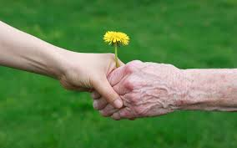
BIMBINGAN PENGURUS KARANG WERDA TINGKAT KELURAHAN
DINAS SOSIAL P3A KOTA MADIUN 2017

Slide 4
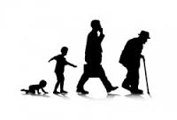
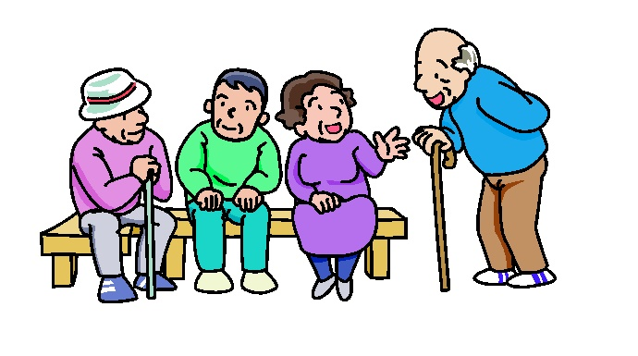
LANJUT USIA
KAPAN DISEBUT LANSIA :
- INDONESIA 55 TH (PENSIUN)
WHO 60 TH
3 KELOMPOK LANSIA :
LANSIA DINI (55TH – 64TH)
LANSIA 65TH
LANSIA RESIKO TINGGI (70TH KE ATAS)

Slide 5
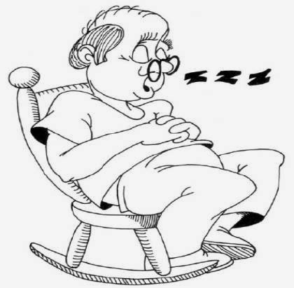
KARANG WERDA
SATU PERKUMPULAN ATAU IKATAN ORANG-ORANG LANJUT USIA YANG MEMILIKI TUJUAN DAN KEGIATAN YANG SAMA.

Slide 6
TUA BERGUNA DAN BERKUALITAS
BISA MENYELESAIKAN SEGALA PERSOALAN, MENANGANI KEHIDUPANNYA SENDIRI, DAN TIDAK MENJADI BEBAN KELUARGA, MASYARAKAT DAN PEMERINTAH.
BERKUALITAS : SEHAT, MANDIRI DAN BERKARYA

Slide 7
KARANG WERDA PILAR UTAMA
DALAM RANGKA PEMBANGUNAN KESEJAHTERAAN SOSIAL LANSIA YANG MENDORONG, MERANGSANG, MENGOPTIMALKAN PERAN SERTA LANJUT USIA

Slide 8
PEMBERDAYAAN KARANG WERDA
UNTUK MENINGKATKAN KUALITAS LANJUT USIA, KONDISI KESEJAHTERAAN, KEMAMPUAN SERTA KEPEDULIAN MASYARAKAT GUNA MEWUJUDKAN KEMANDIRIAN KARANG WERDA DALAM RANGKA PENYELENGGARAAN USAHA KESEJAHTERAAN SOSIAL SECARA TERKOORDINIR ANTARA PEMERINTAH DAN MASYARAKAT

Slide 9
TUJUAN BIMBINGAN KW
MEMBERIKAN MOTIVASI, PENGETAHUAN DAN KEMAMPUAN KARANG WERDA UNTUK :
PEDULI DAN AKTIF DALAM PENANGANAN MASALAH KESEJAHTERAAN SOSIAL,
MEMAHAMI PERKEMBANGAN BERBAGAI MACAM PERMASALAHAN SOSIAL YANG ADA SERTA MEMANTAPKAN RENCANA KERJA PENANGANAN SOSIAL SECARA BERTAHAP DAN BERKESINAMBUNGAN.

Slide 10
TUJUAN BIMBINGAN KW
3. KARANG WERDA MAMPU MEREALISASIKAN PROGRAM KERJANYA DENGAN BAIK, UTAMANYA DALAM MELAKSANAKAN AKTIVITAS SOSIAL, DENGAN MENGEMBANGKAN KEMITRAAN YANG SEJAJAR DENGAN ORGANISASI SOSIAL LAINNYA. MENGINGAT PARA LANJUT USIA MEMILIKI PENGETAHUAN, PENGALAMAN SERTA WAWASAN YANG LUAS, SEHINGGA POTENSI KARANG WERDA TETAP EKSIS DI MASYARAKAT.

Slide 11
KEGIATAN KARANG WERDA KOTA MADIUN
SENAM LANSIA 1X/MINGGU
POSYANDU LANSIA
PERTEMUAN RUTIN & ARISAN
PENGAJIAN, KEBAKTIAN
PANGRUKTI LAYON/RUKUN KEMATIAN
KARAWITAN, PANEMBROMO, KERONCONG
SENAM LANSIA SE KOTA MADIUN 1X/BULAN

Slide 12
ADMINISTRASI KARANG WERDA
DOKUMEN
SURAT KEPUTUSAN
AD/ART KARANG WERDA
VISI MISI
PROGRAM KERJA
REKAPITULASI DATA LANSIA
DATA UEP LANSIA
BUKU ADMINISTRASI
DATA ANGGOTA
DATA PENGURUS
INVENTARIS
AGENDA SURAT MASUK/KELUAR
BUKU TAMU
DAFTAR HADIR
NOTULENSI
BUKU KAS
BUKU KEGIATAN SEKSI
CATATAN KESEHATAN LANSIA
DATA LANSIA TERLANTAR
CATATAN PARTISIPASI MASYARAKAT

Slide 13
CONTOH REKAP DATA LANSIA
REKAPITULASI DATA LANSIA
KELURAHAN ........
NO | URAIAN | L | P | JUMLAH | KETERANGAN
1 | PENGURUS
2 | ANGGOTA
3 | UEP
4 | LANSIA TERLANTAR

Slide 14
CONTOH DATA UEP LANSIA
REKAPITULASI DATA UEP LANSIA KELURAHAN ........
NO | NAMA | L | P | JENIS USAHA | KETERANGAN
1
2
DST
JUMLAH

Slide 15
CONTOH DATA LANSIA TERLANTAR
REKAPITULASI DATA LANSIA TERLANTAR
KELURAHAN ........
NO | NAMA | L | P | PENGAMPU | KETERANGAN
1
2
DST
JUMLAH

Slide 16
CONTOH BUKU ADMINISTRASI KARANG WERDA
DATA ANGGOTA
NO | TGL MENJADI ANGGOTA | NAMA | ALAMAT | TEMPAT & TGL LAHIR | L/P | AGAMA | PENDIDIKAN | PEKERJAAN | STATUS/ KELUARGA
DATA PENGURUS
NO | TGL MENJADI PENGURUS | NAMA | ALAMAT | TEMPAT & TGL LAHIR | L/P | AGAMA | JABATAN | STATUS/ KELUARGA | NO TELP / HP

Slide 17
CONTOH BUKU ADMINISTRASI KARANG WERDA
BUKU INVENTARIS
NO | TGL PENERIMAAN / PENGELUARAN | NAMA BARANG | JUMLAH | ASAL BARANG | KETERANGAN
AGENDA SURAT MASUK / KELUAR
NO | TGL DAN NOMOR SURAT | PERIHAL | ASAL SURAT | KETERANGAN
BUKU TAMU
NO | TGL | NAMA | ALAMAT | JABATAN | KEPERLUAN | PESAN / KESAN | TANDA TANGAN

Slide 18
CONTOH BUKU ADMINISTRASI KARANG WERDA
DAFTAR HADIR
NOTULENSI
DAFTAR HADIR
HARI / TGL :
KEGIATAN :
WAKTU :
TEMPAT :
NO | NAMA | JABATAN | TANDA TANGAN
NOTULENSI
HARI / TGL :
KEGIATAN :
WAKTU :
TEMPAT :
HASIL RAPAT

Slide 19
DINAS SOSIAL P3A KOTA MADIUN 2016

